Slide 1
大阪府営大阪狭山西山台住宅第１期高層（建て替え）新築工事
令和７年度 第３回公共事業アドバイス部会
株式会社林設計事務所

Slide 2
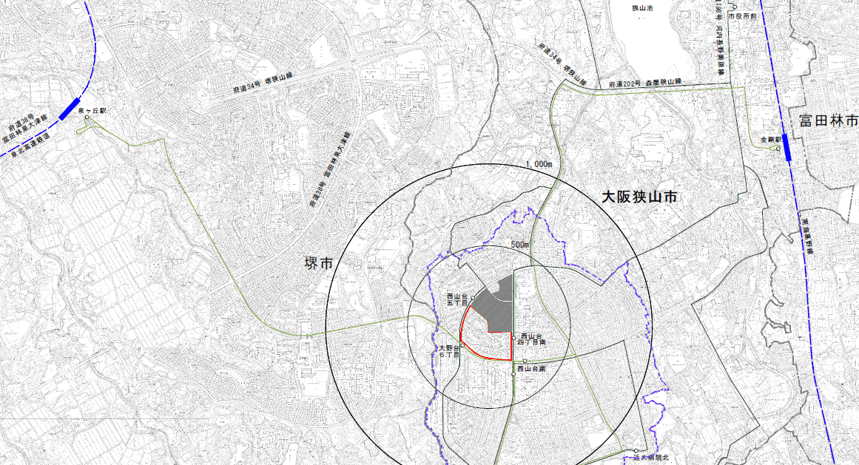
大阪府営大阪狭山西山台住宅建替事業
令和７年度 第３回公共事業アドバイス部会
１.事業概要
高度経済成長期に建設された大量の府営住宅が一斉に更新時期を迎えることから計画的な対応が必要となっている。
本住宅は、大阪府営住宅ストック総合活用計画において「再編・整備」に位置付けており、建替事業により屋内外のバリアフリー化や断熱・省エネ性能の向上、周辺景観への配慮など良好な住宅及び住環境を整備することを目的としている。
２.住宅の現況
敷地面積：約11.46ha（うち建替対象 約6.1ha）
管理戸数：1440戸（40棟）（うち建替対象760戸22棟）
構 造 ：RC造 5階建て
建設年度：昭和44、45年度
３.建替計画
敷地面積：約6.1ha
（府営住宅敷地 約3.06ha、活用地 約3.03ha）
計画戸数：400戸（7棟）
構 造 ：RC造 7階～8階建て
最寄り駅：泉ヶ丘駅
最寄り駅：金剛駅
金剛駅行バス停
計画地
泉ヶ丘駅行バス停

Slide 3
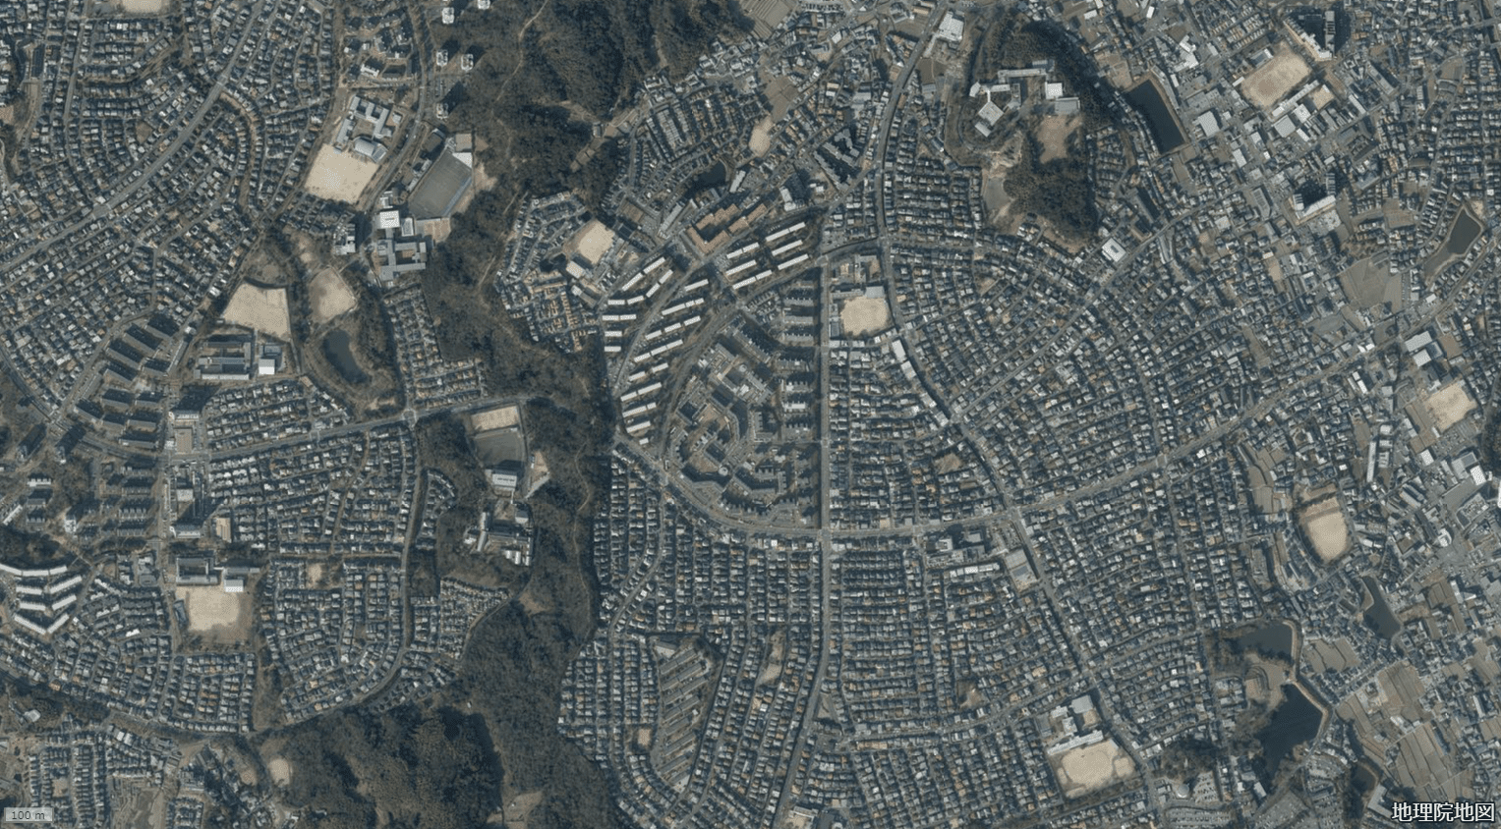
付近見取図 （航空写真）
令和７年度 第３回公共事業アドバイス部会
計画地周辺の地形上の特徴 | 市道に囲まれており、南北を軸とした高低差のある地形
計画地周辺の景観を構成する要素 | 住宅地、南北の高低差
計画地周辺の景観を構成する特徴 | 住宅地、商業施設、公社、学校
道路から計画地までの景観上の特徴 | 法面から住宅を囲う連続した植栽帯
計画地周辺の照明等、夜間景観の特徴 | 住宅地、商業施設があり、沿線沿いのため明るい
帝塚山大学
泉ヶ丘キャンパス
西高野街道
市立南第三小学校
市立南第一小学校
ＵＲ狭山団地
計画地
市立南中学校

Slide 4
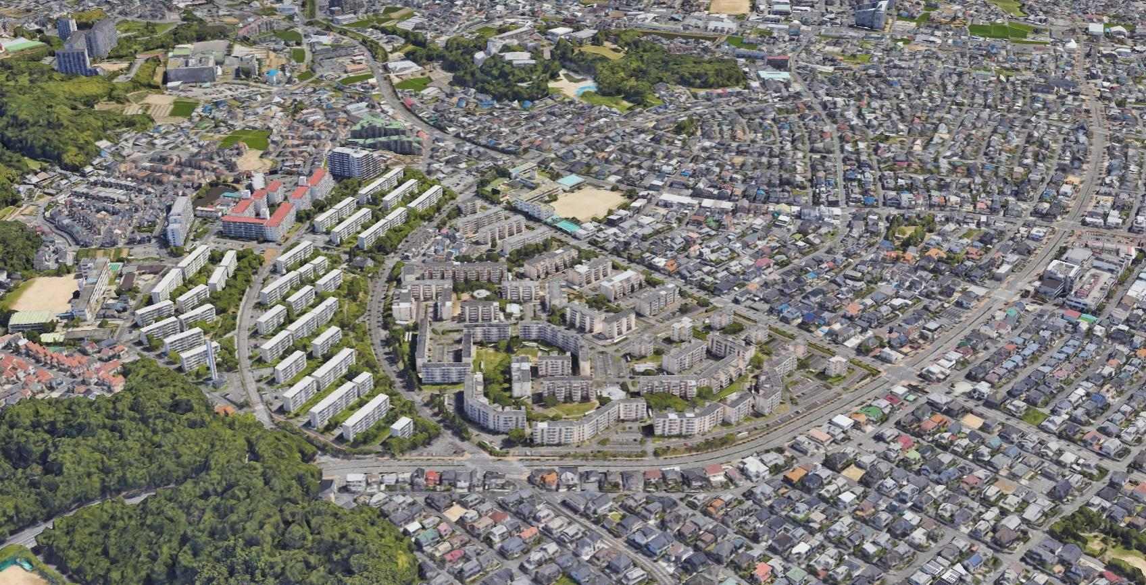
付近見取図３Ｄ （航空写真）
令和７年度 第３回公共事業アドバイス部会
計画地を望む主な視点場 | 遠景 | 狭山ニュータウン
 | 中景 | 住宅街及び商業施設
 | 近景 | 前面道路及び住宅街
計画地の見え方 | 遠景 | 隣接しているUR住宅との調和がとれている
 | 中景 | 緑豊かで、一体感のある団地
 | 近景 | 高低差のある法面に囲まれた広大な住宅
西高野街道
帝塚山大学
泉ヶ丘キャンパス
市立南第一小学校
市立南第三小学校
計画地
ＵＲ狭山団地

Slide 5
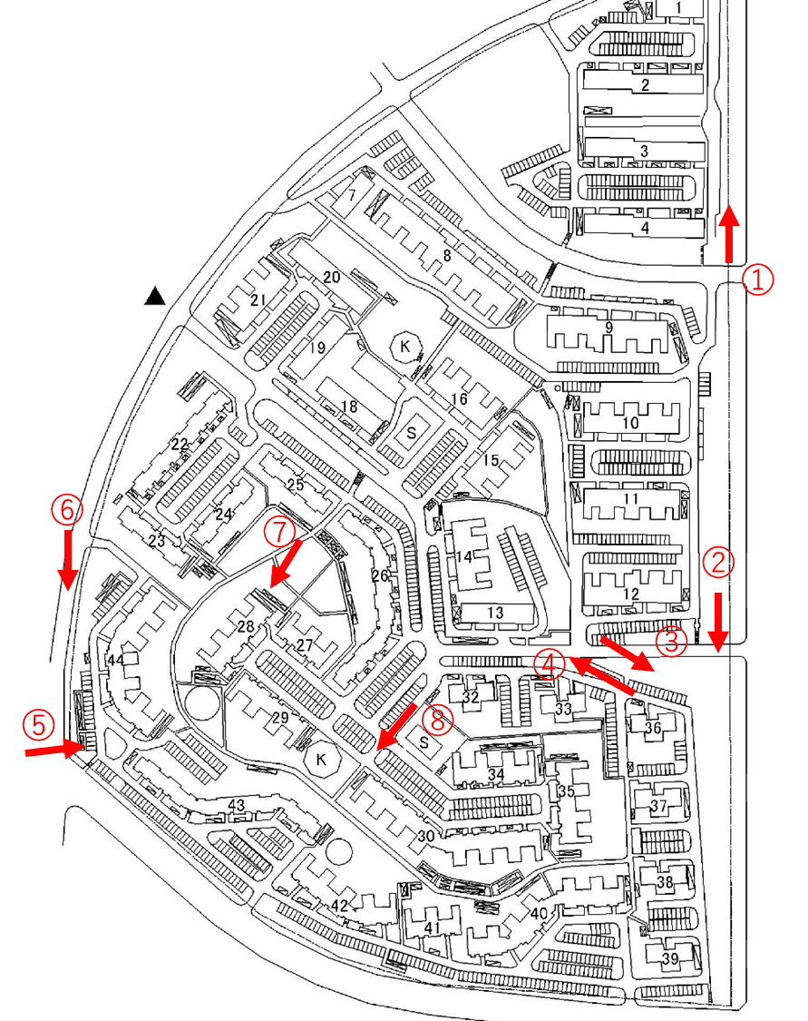
写真撮影位置

Slide 6
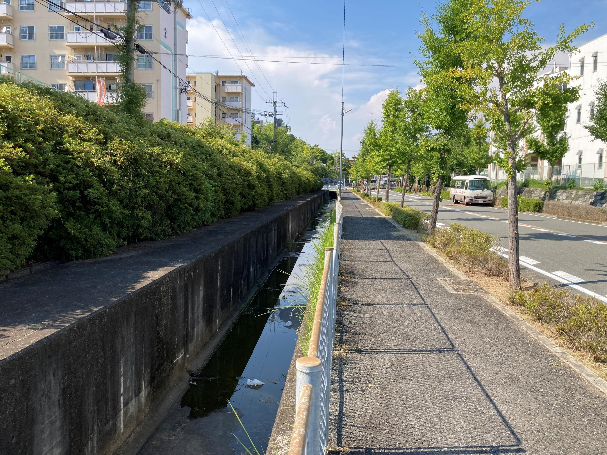
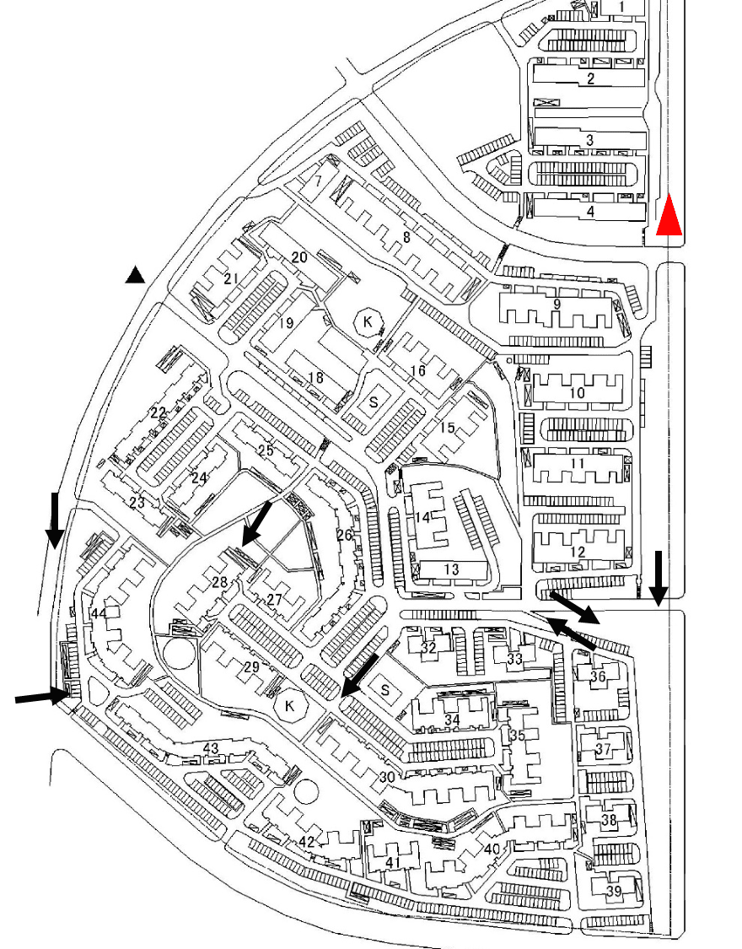
①

Slide 7
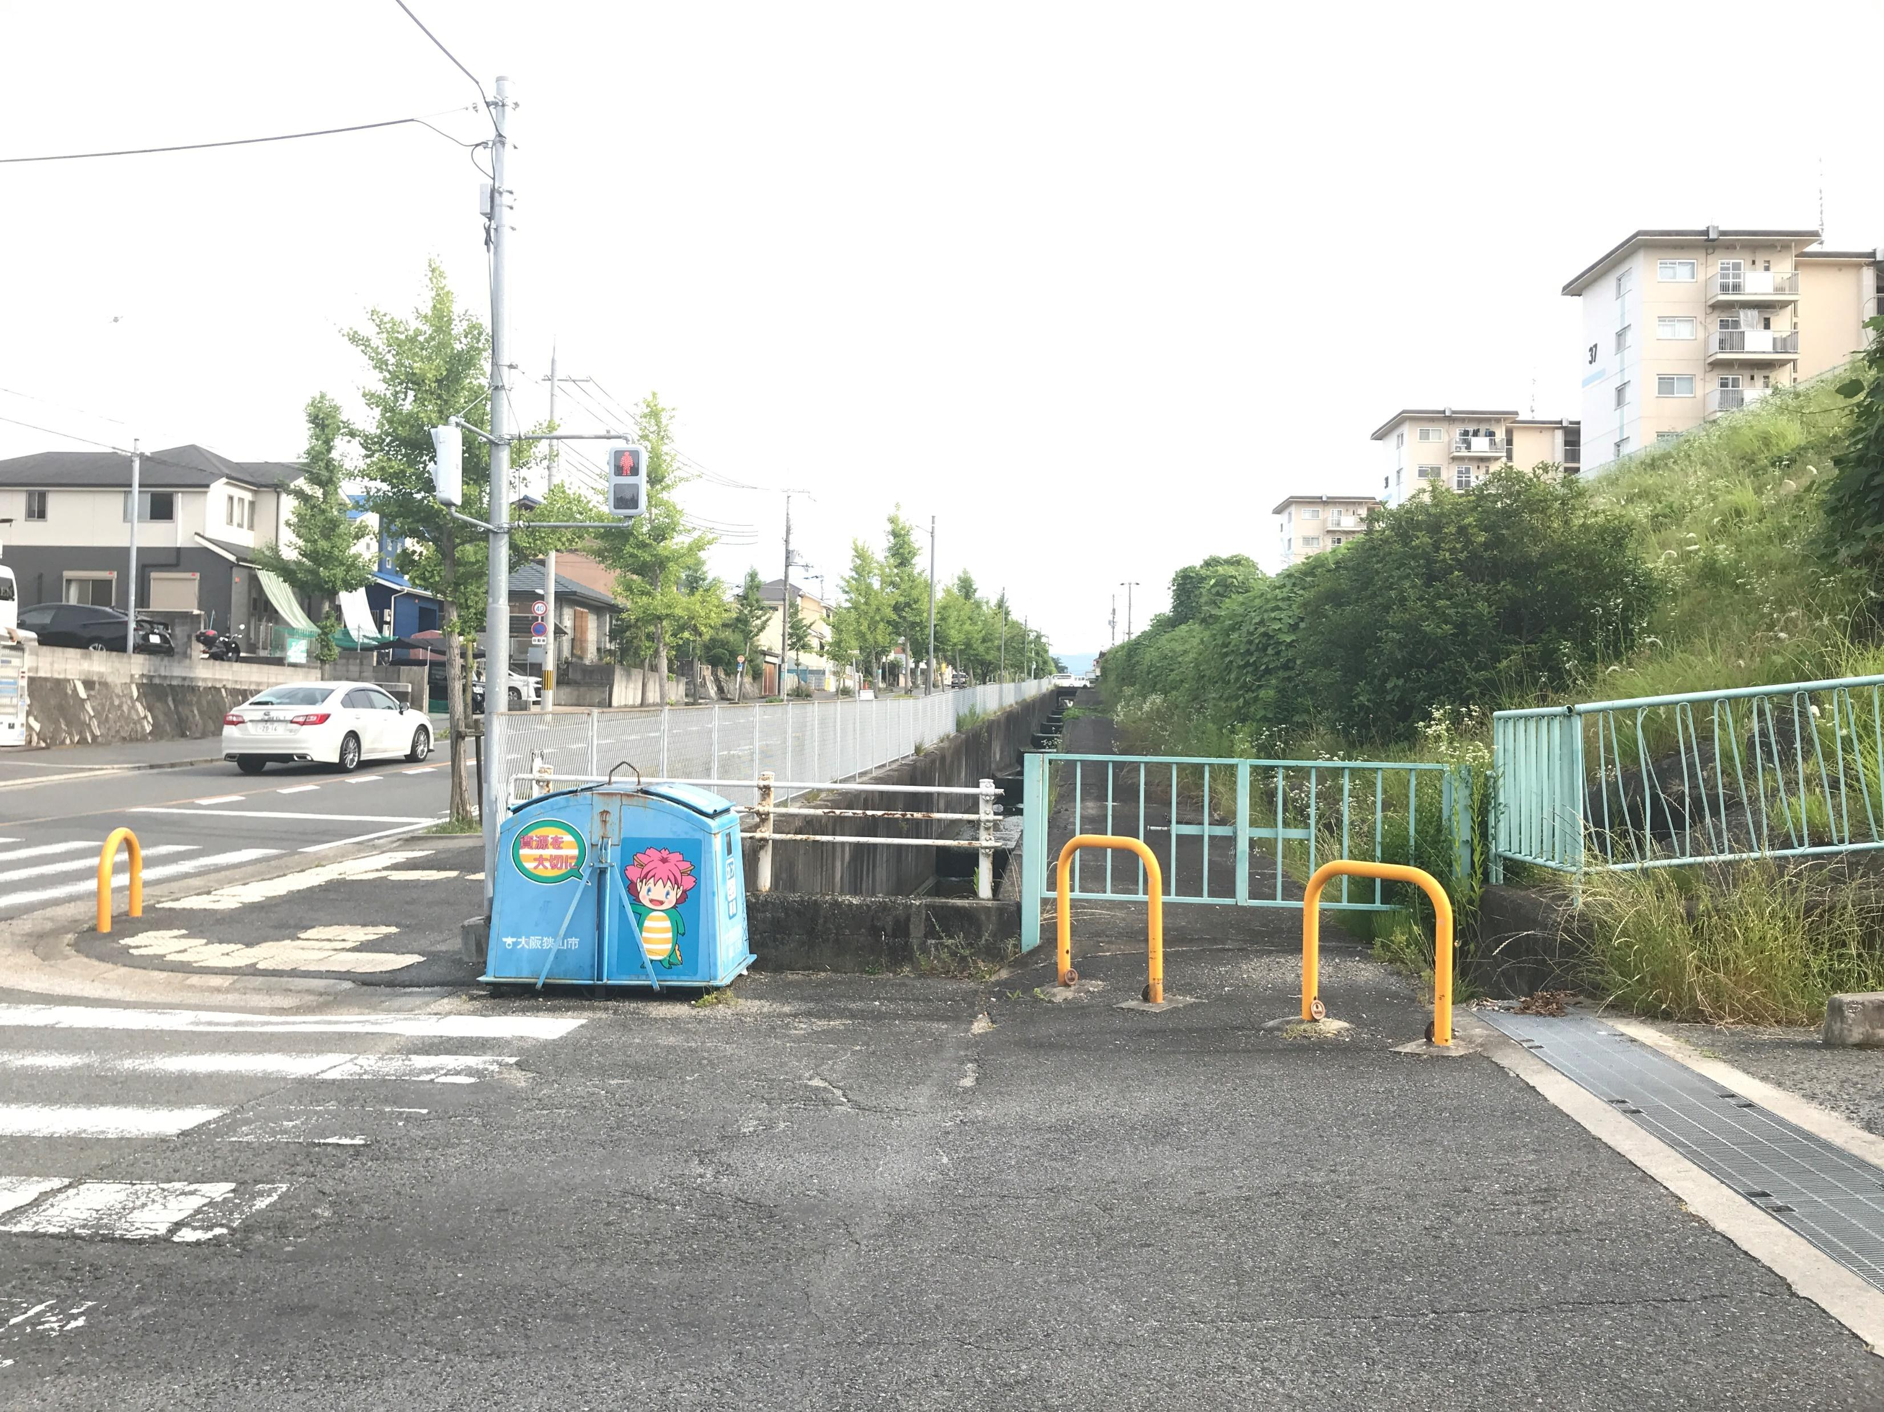
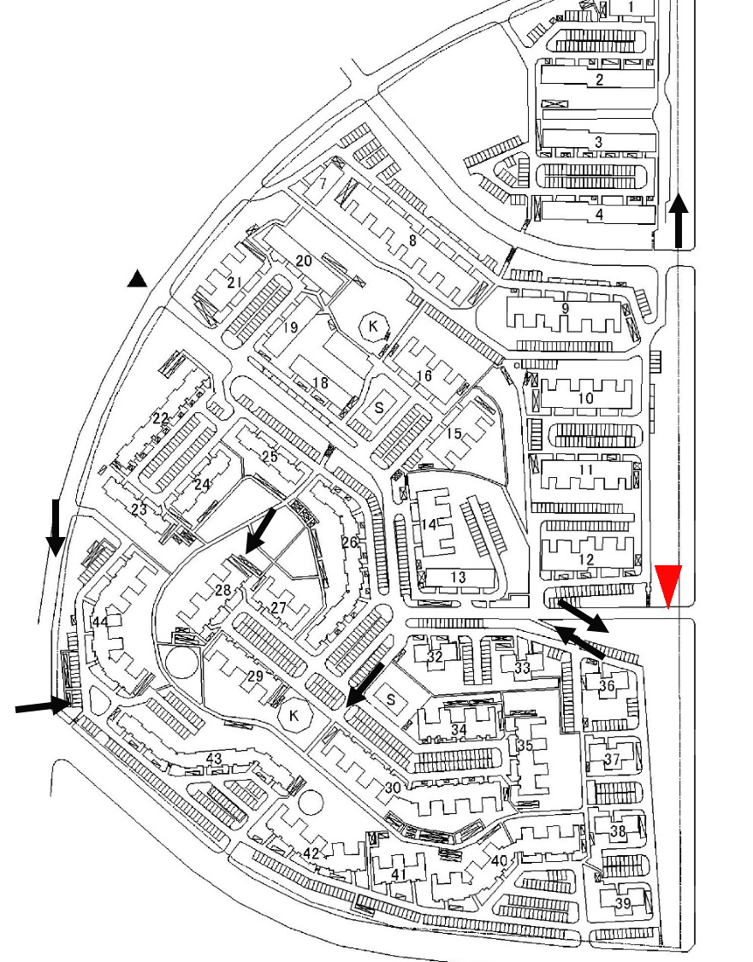
②

Slide 8
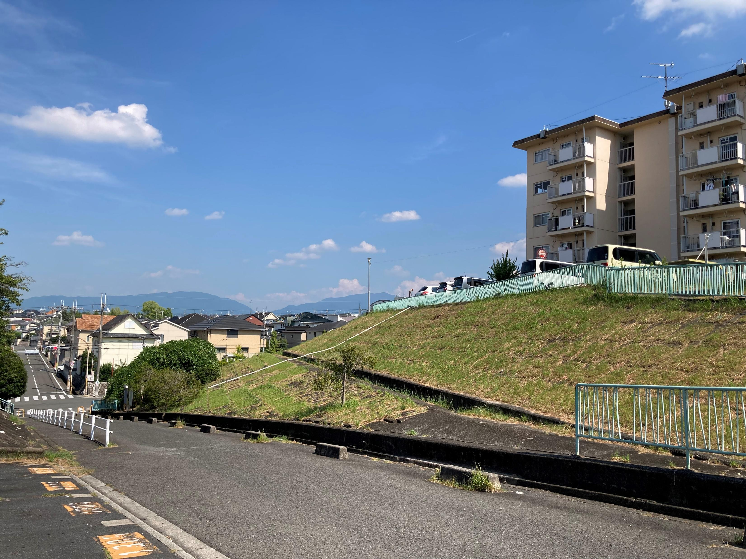
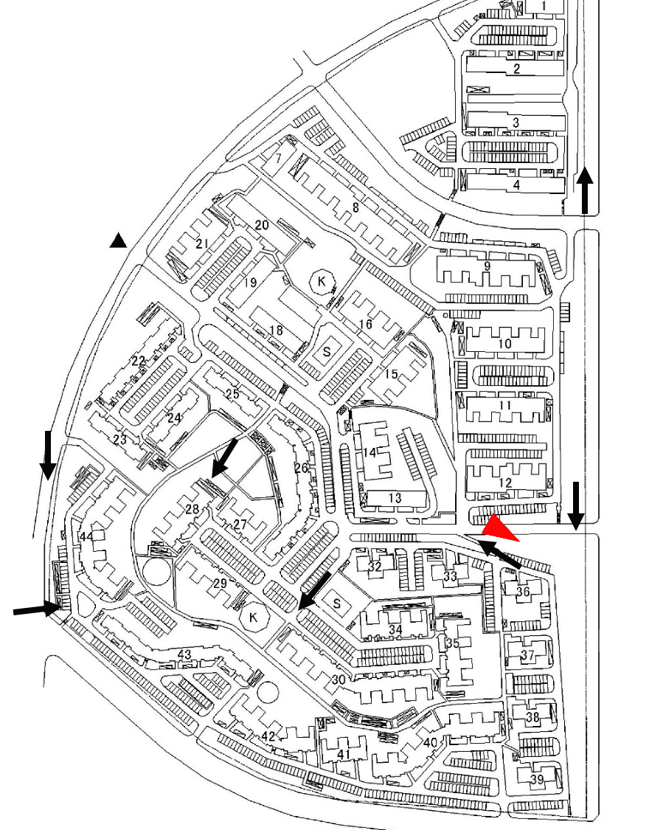
③

Slide 9
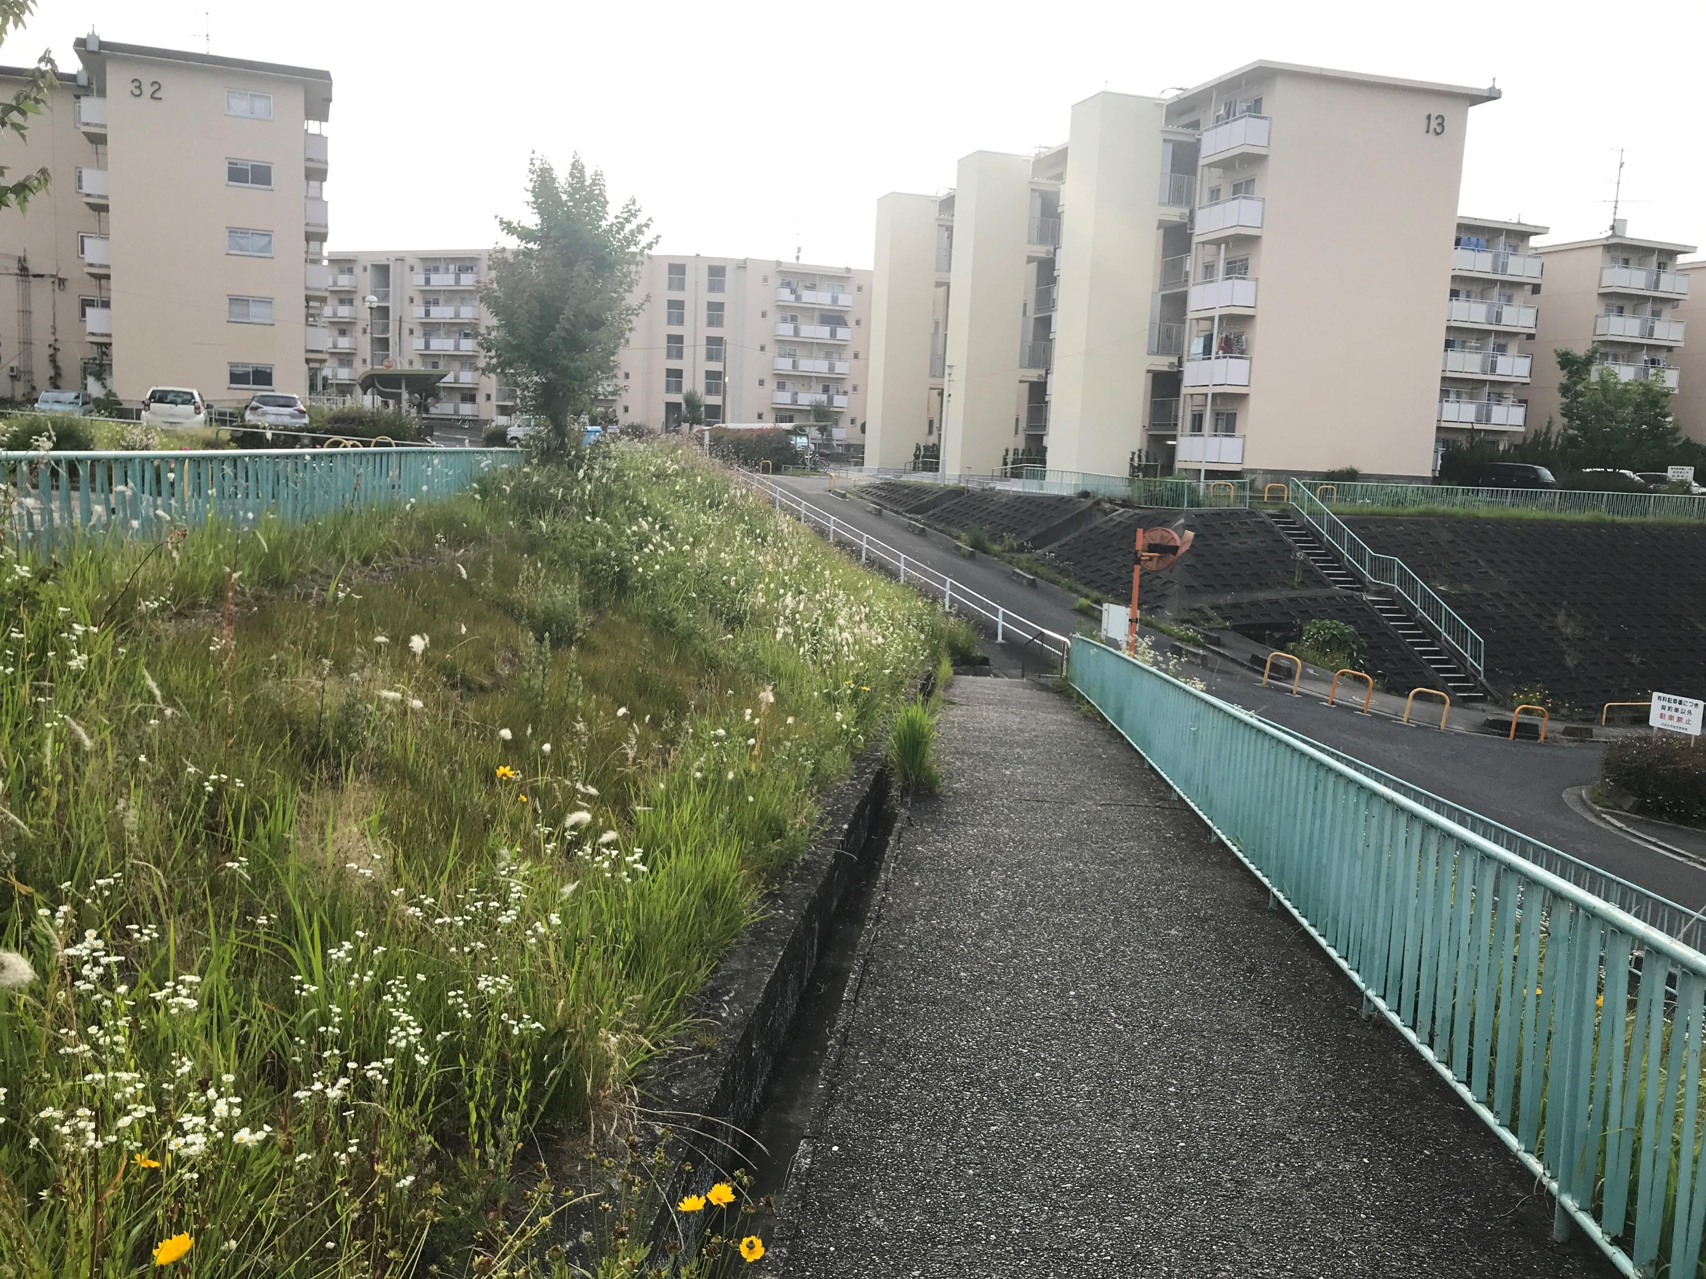

④

Slide 10
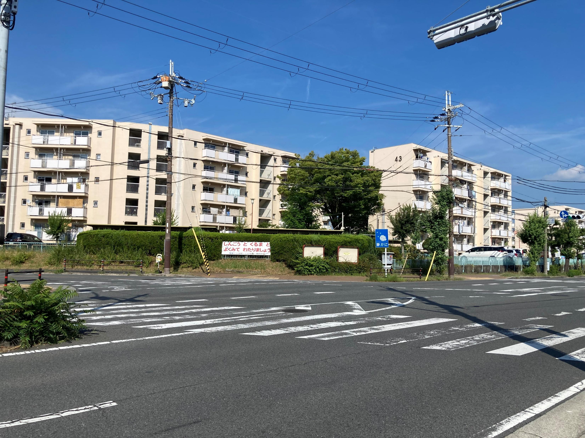
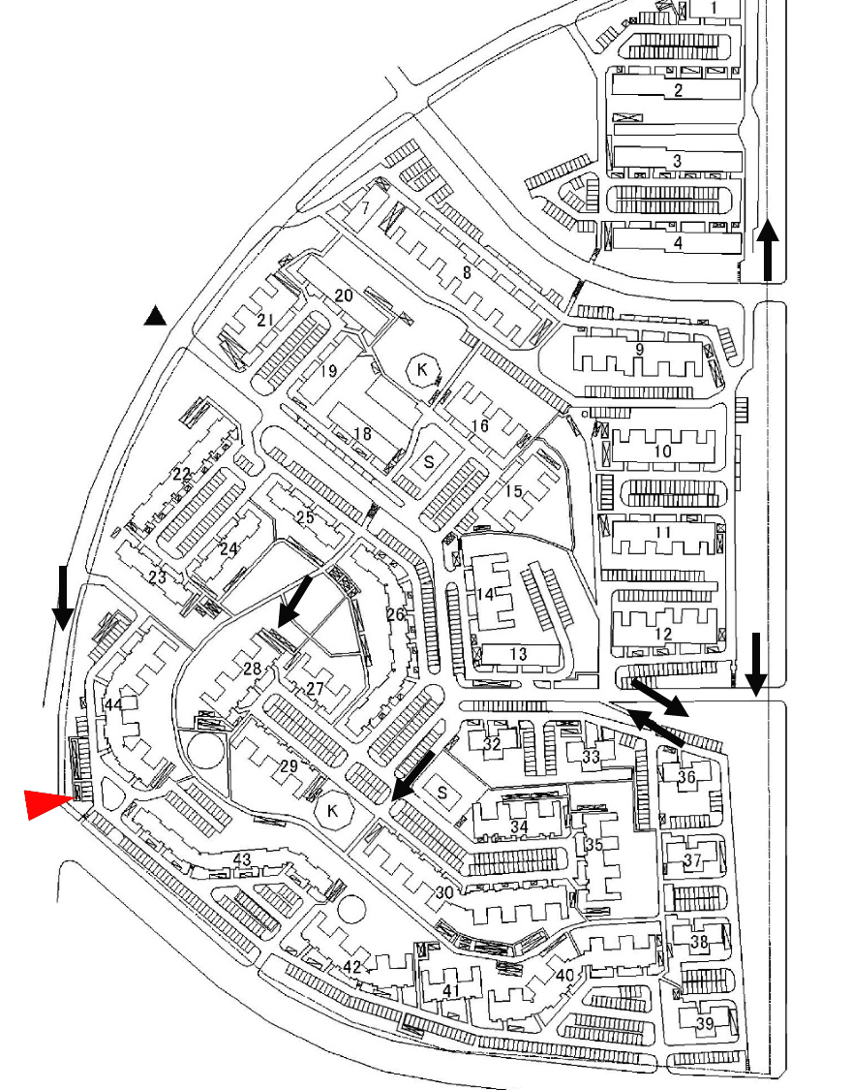
⑤

Slide 11
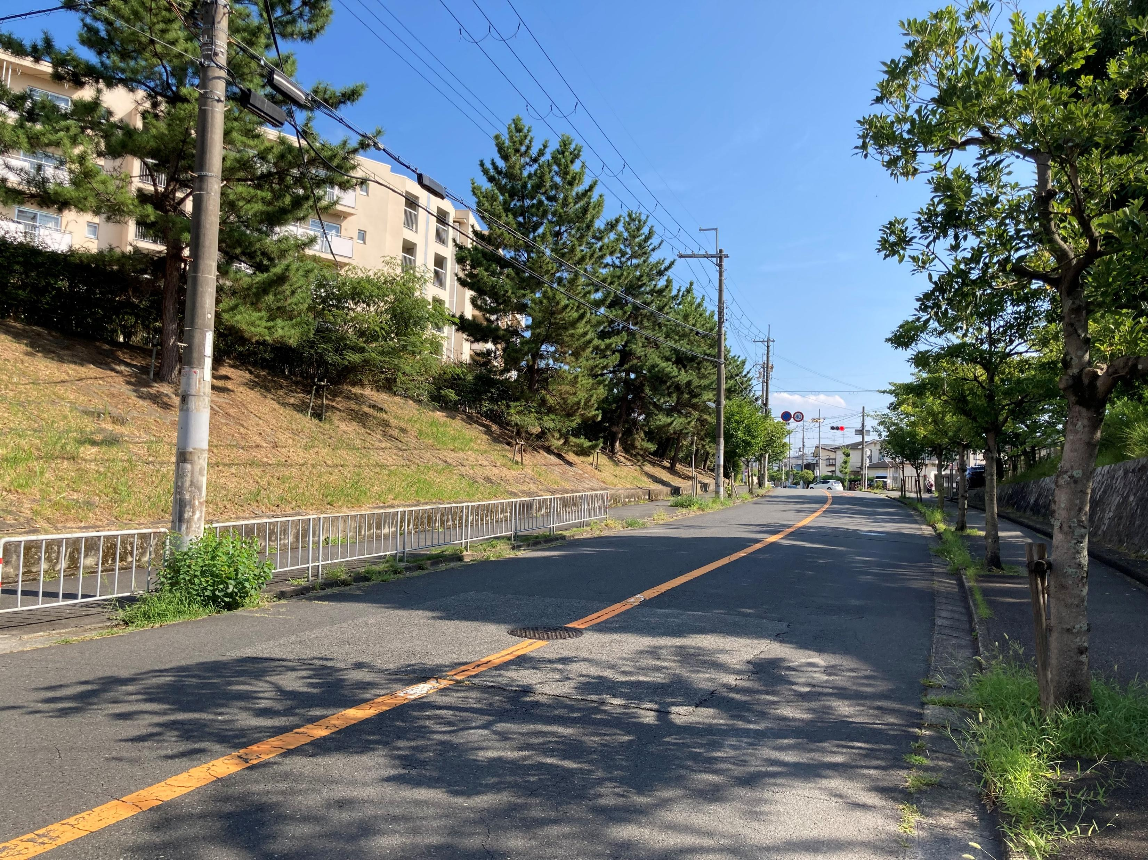
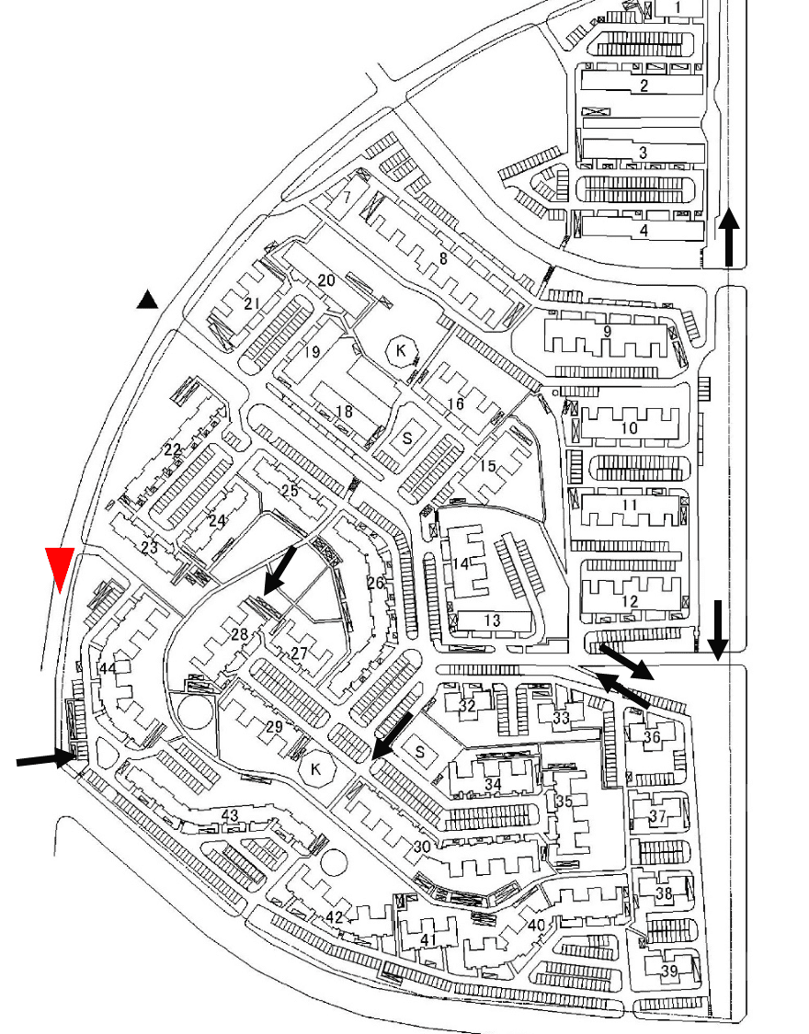
⑥

Slide 12
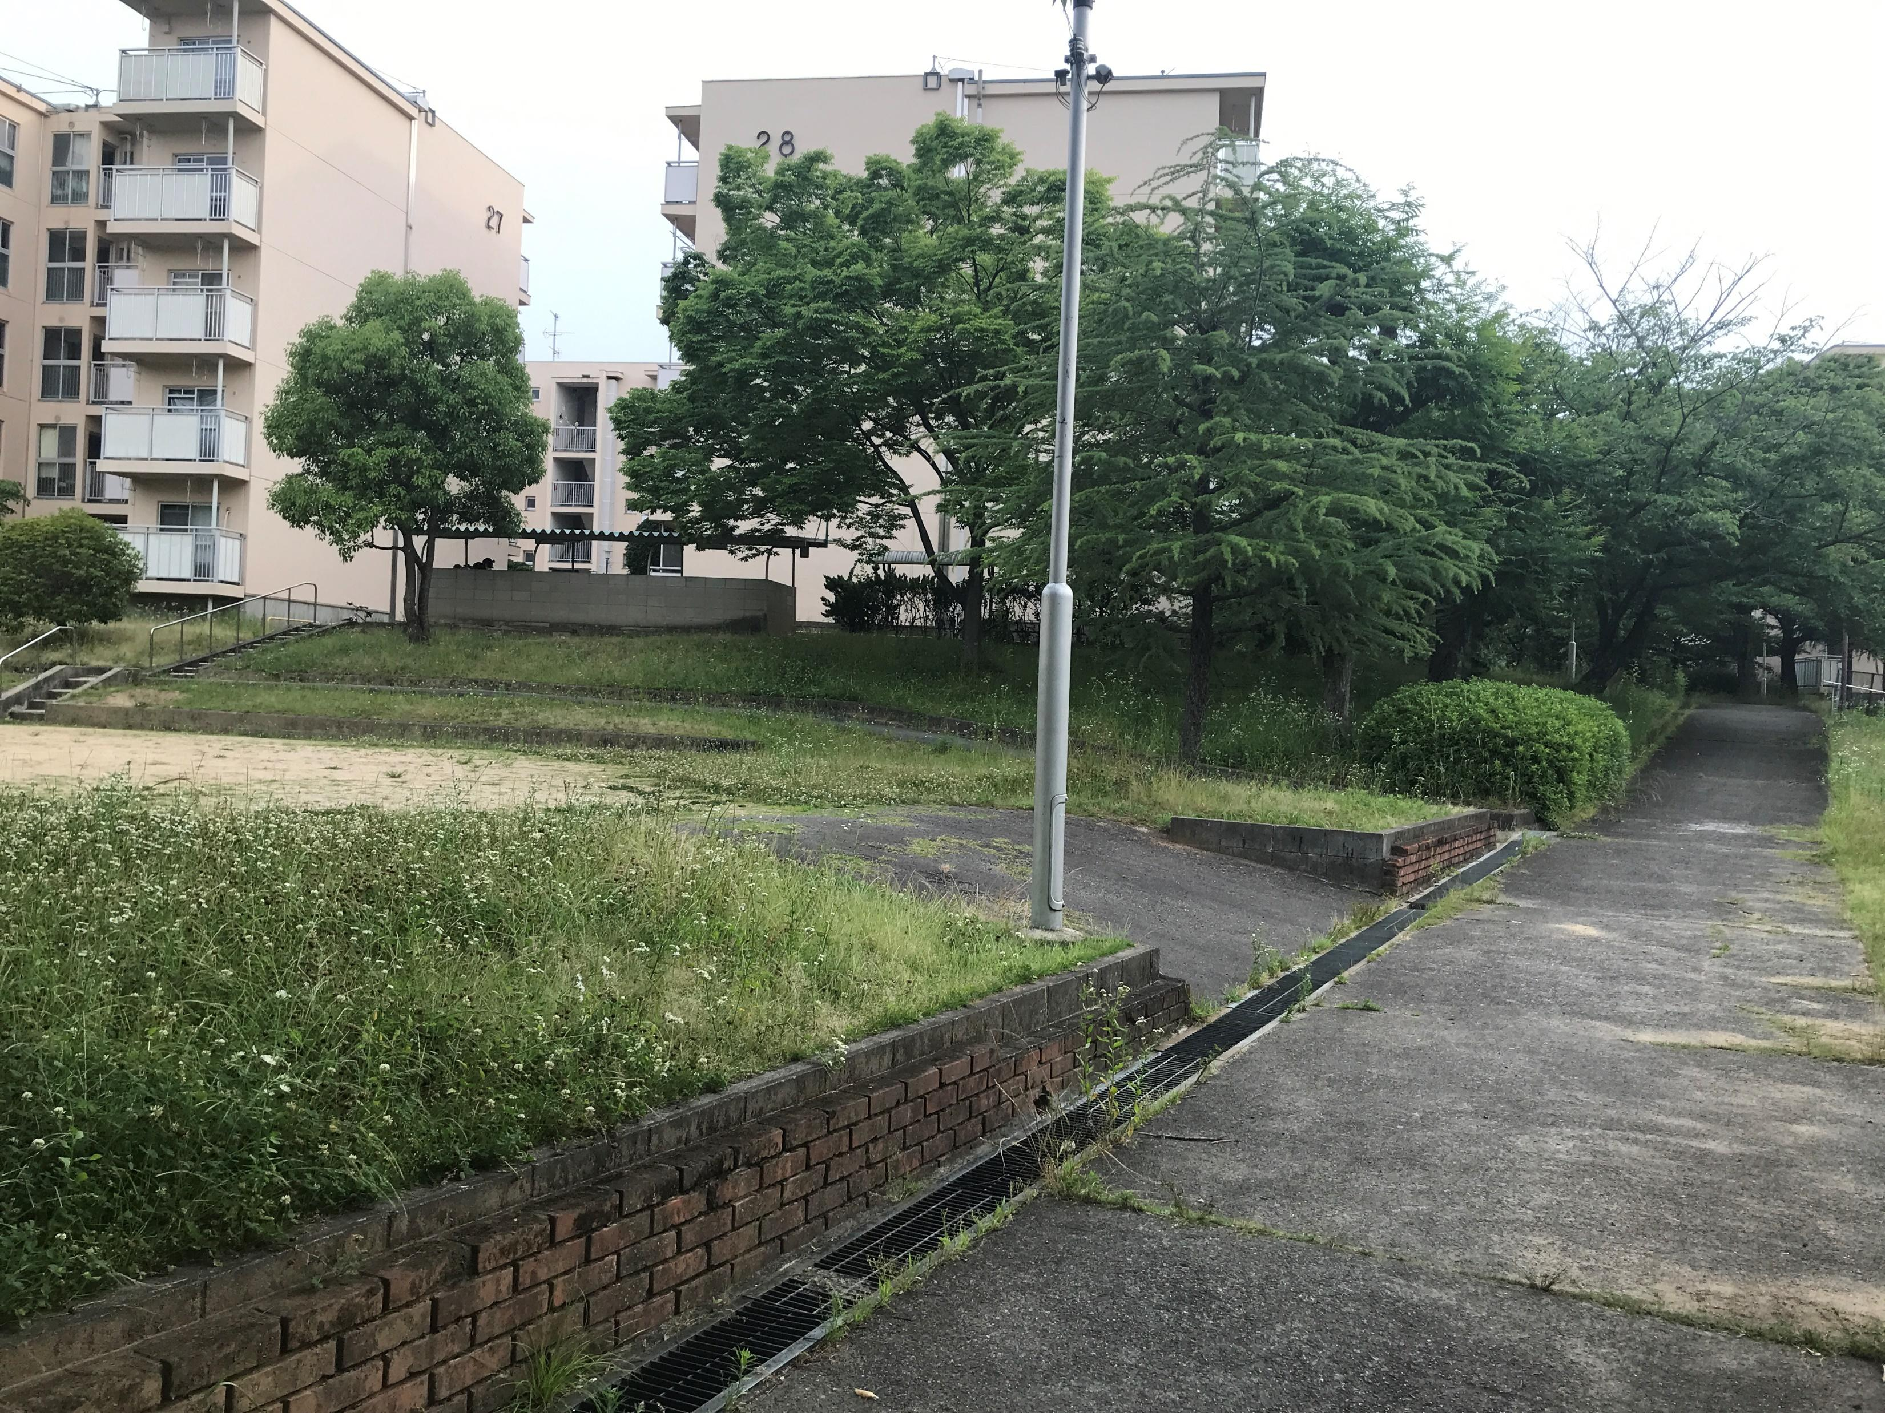
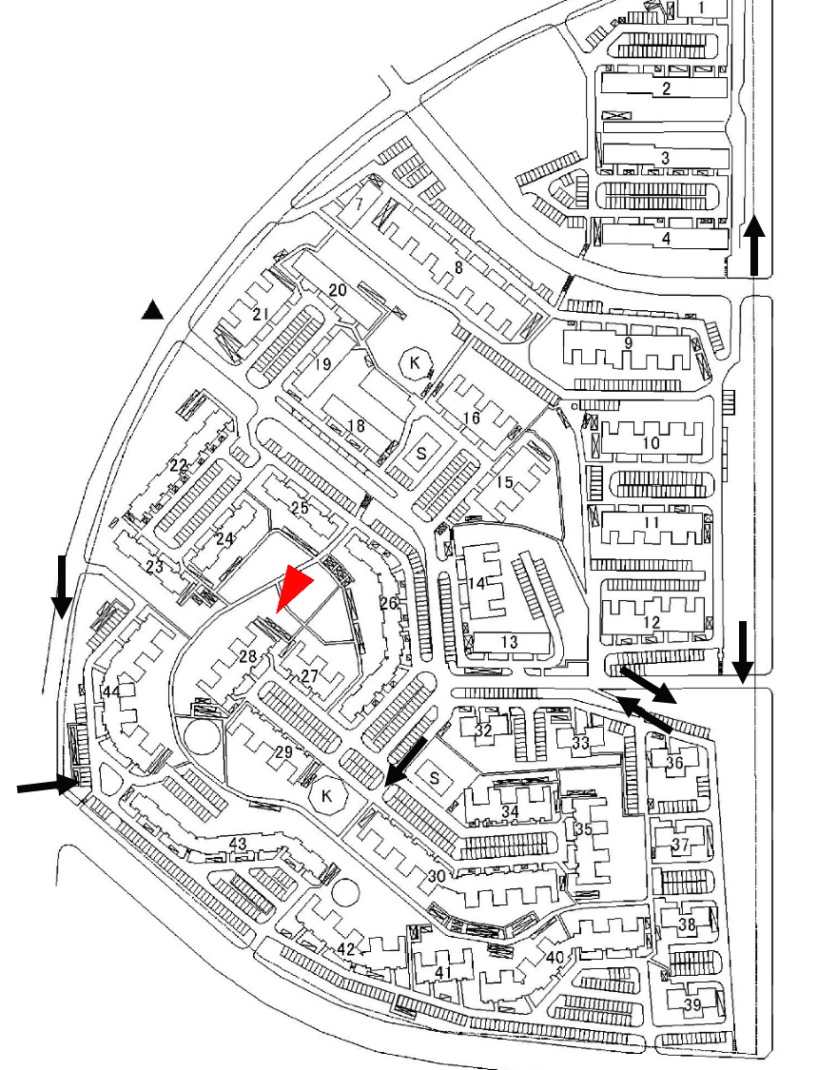
⑦

Slide 13
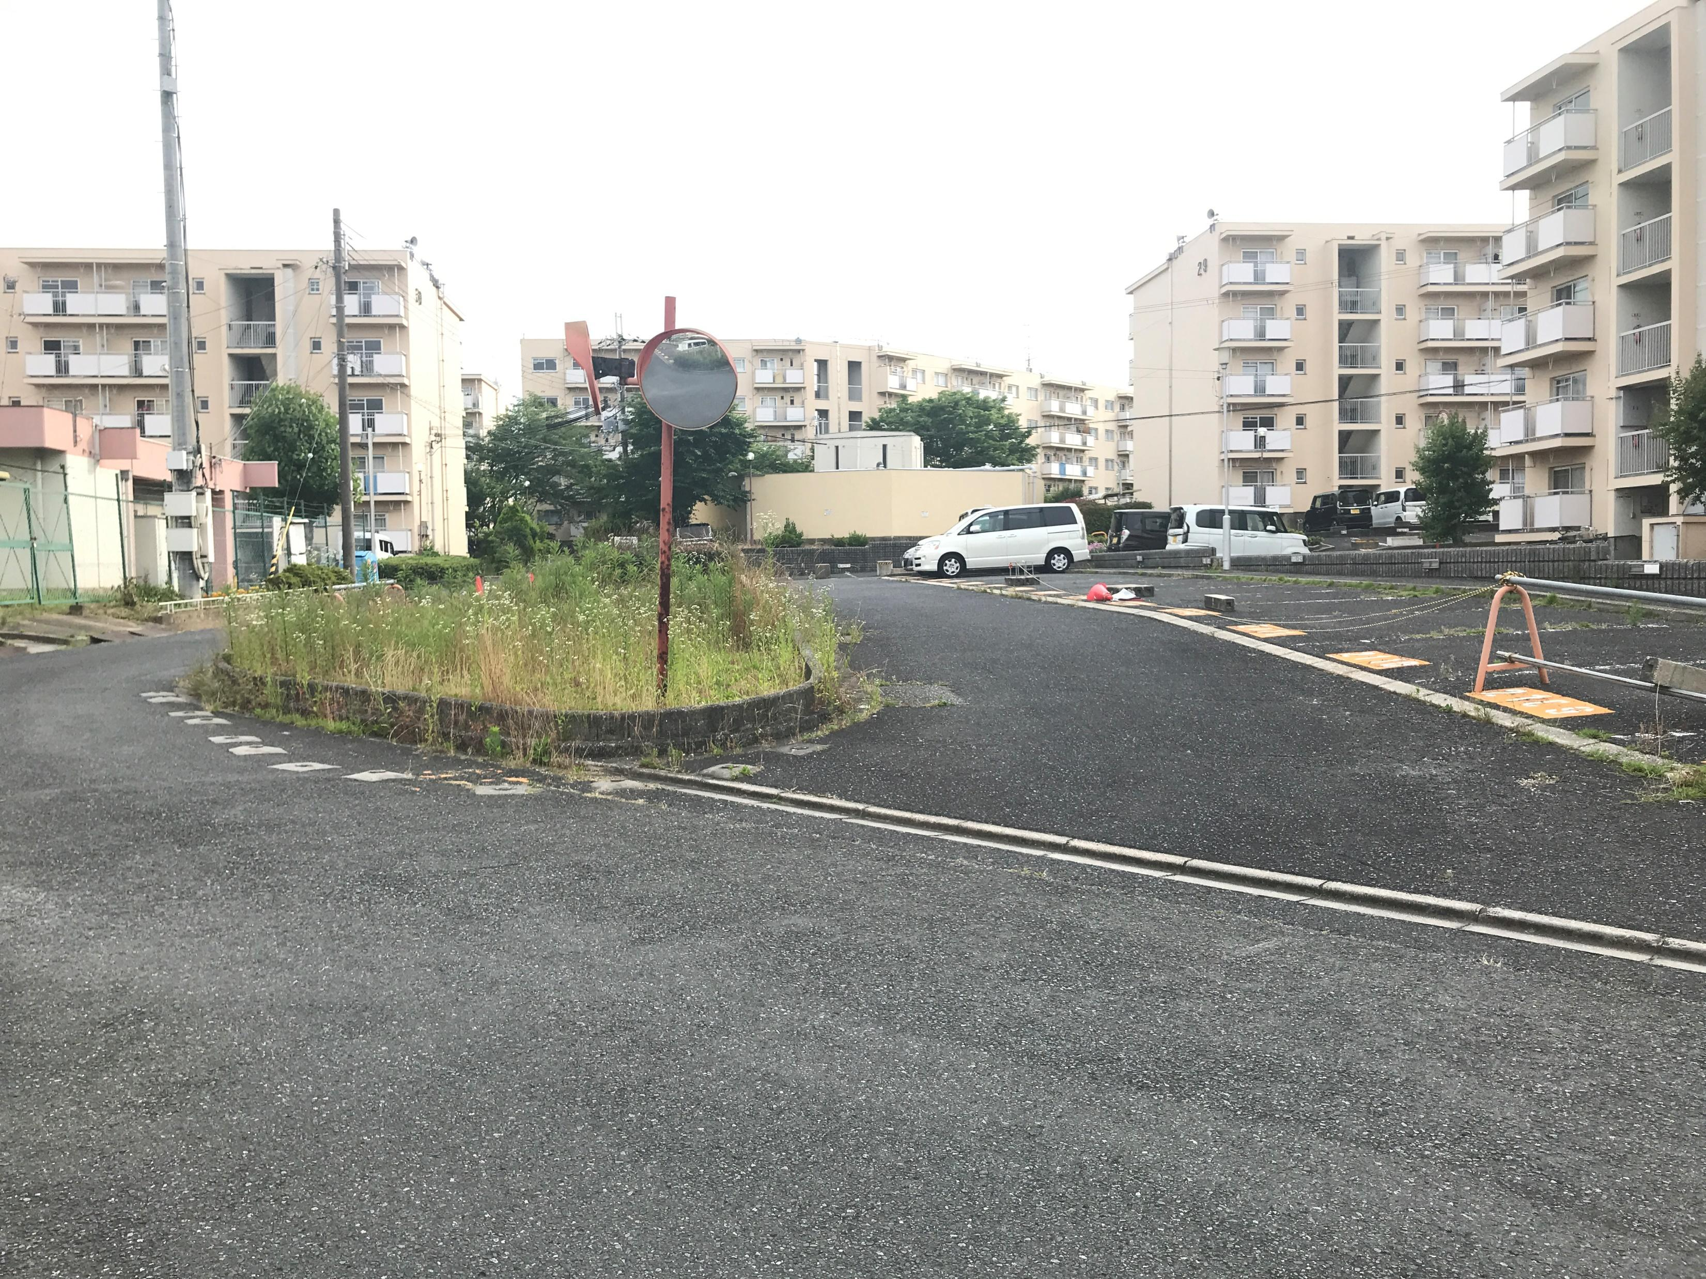
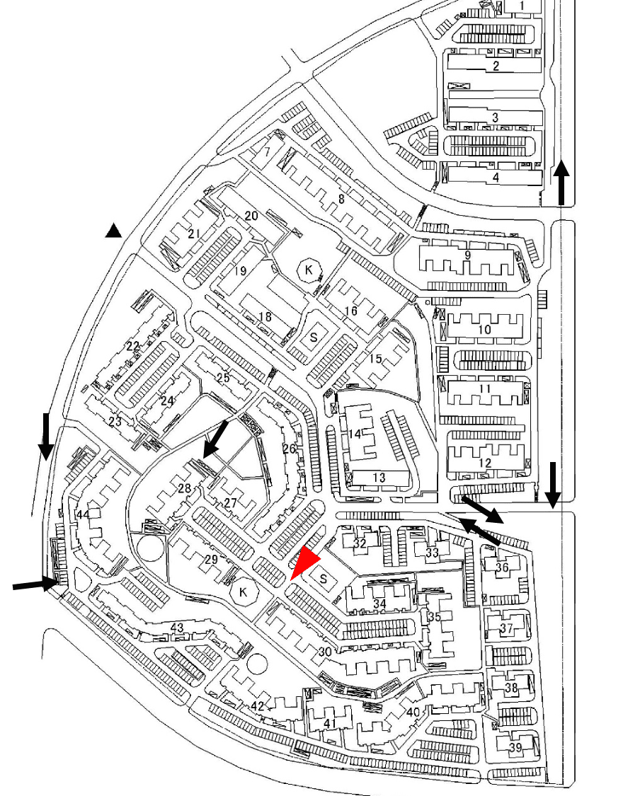
⑧

Slide 14
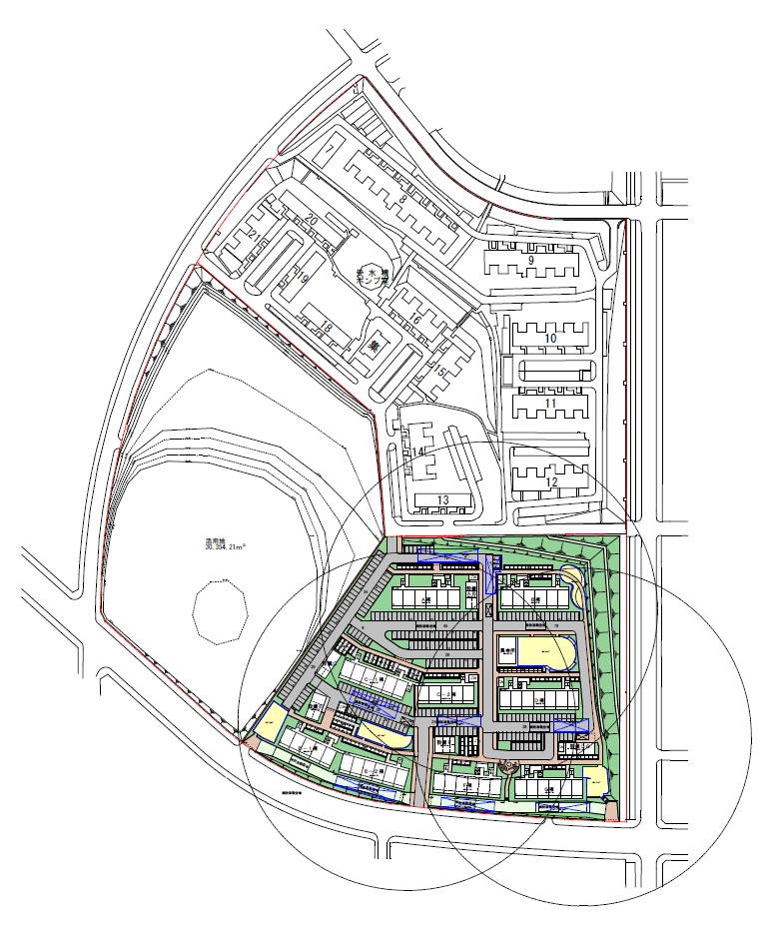
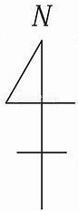
令和７年度 第３回公共事業アドバイス部会
配置計画図
２期
活用地
１期

Slide 15
令和７年度 第３回公共事業アドバイス部会
4.事業地周辺の景観の特徴を確認する。
施設の別 | 景観形成指針 | 景観に関する基本的な考え方
公共建築物 | 景観づくりの手本としての景観形成 | 行う
 | 周辺景観との調和、道路との一体的な景観形成、地域性を活かしたデザインなど、景観づくりの手本として良好な景観形成を行う。 | 周辺の住宅地、商業施設に配慮した威圧感のない、一体的な配置計画とする。高低差のある敷地・道路を考慮し、かつ、沿道からはなるべくセットバックして住棟等を配置計画し、周辺に圧迫感を与えないよう周辺景観に配慮する。
 | 設備関係附帯物の外観配慮 | 配慮する
 | 建築物周辺の附帯物（高架水槽、ダクト類、エアコン室外機等）については、建築物との一体化や敷地の外から見えない位置への配置など、外観に配慮する。 | 敷地外からの見え方に配慮した配置計画とする。設備棟等付属建物は低層とし、道路から直接視認しずらい配置を心がける。各住戸の室外機はバルコニー内設置とし、手摺壁等で外部から直接見えないよう配慮する。また、受水槽増圧方式のため、高架水槽は設置しません。
 | 開かれた外部空間づくり | 進める
 | 上部利用可能な施設の上部利用や広場の設置など、周辺景観と調和し、開かれた外部空間づくりを進める。 | 南西及び南東側沿道に外部から利用可能な公園を配置し、周辺地域との調和に配慮し、開かれた外部空間づくりに努める。
 | 駐車場・ごみ置き場等の外観配慮 | 配慮する
 | 駐車場、駐輪場及びごみ置き場等を敷地の外から見える場所に設置する場合は、植栽により修景し、又は建築物等と一体化するなど、外観に配慮する。 | 駐車場、駐輪場及びごみ置場等については、住棟入居者からアプローチしやすい位置に配置するとともに、周辺外部からは直接見えにくい位置に計画する。また、駐車場は平面駐車のみで景観に影響の少ないものとし、当該附属施設の周辺には植込みを配して、修景にも配慮する。
 | 緑化等による環境配慮 | 努める
 | 敷地内の緑化等を推進することでヒートアイランド対策など環境に配慮し、都市のアメニティ創造並びに景観向上に努める。 | 敷地周辺に植栽帯を設けつつ、団地内公園を配置し、また、法面の緑化整備を図り、周辺のアメニティ創造及び景観の工場に努める。
 | 植栽する樹木の位置、種類、形状等 | 検討中
 | 敷地周辺にある緑との連続性や安全面等に配慮しつつ、道路に面する敷際に緑を適切に配置する等、植栽する樹木の位置、種類、形状等を検討する。 | 各種基準の必要緑地広さや樹木規模・数量等の確保しながら、敷地周辺や住棟周囲、敷地内通路に緑の連続性に配慮しながら植栽計画する。また、出入口や交差点等、人の往来の多い場所では高木や枝ぶりの広い樹木の植樹は避け、視認性を確保して通行の安全性を確保する。
 | 適切な維持管理・耐震改修時の外観配慮 | 配慮する
 | 適切な維持管理を行い、外観を美しく保つとともに、耐震改修等の際にも、外観に配慮する。 | 外壁等の素材を長期的な維持管理が可能となる素材を採用し、定期的なメンテナンスを行う等配慮する。また、なるべく共用部のみから維持管理が容易に行えるような構造配置を心掛ける。

Slide 16
令和７年度 第３回公共事業アドバイス部会
【大阪府公共事業における】景観アドバイス対応報告シート
項目 | 委員からの意見 | アドバイスへの対応
住棟の配置計画について | ＵＲの並行配置に対して、府営は囲い込み配置で、どのように居住空間を提供するか考えられている。 この団地を建て替えるのであれば、過去に負けないよう工夫をしてほしい。 | 対応状況 | 対応済み
 |  | 戸数の確保、日影規制や住棟間隔の制限を満たし、平等に良好な住環境を提供するため東西軸（南向きバルコニー）を意識した配置とした。 | ・北側道路境界線沿いの植栽基盤を拡幅して生垣を配置し、周辺に緑を提供するよう配慮を行います。 ・立地条件に基づく来庁手段の特性や施設機能および利用実態への配慮から駐車台数を減らすことは困難ですが、西側市道に面して豊かな外構空間を創出しています。
高低差を活かした計画について | 高低差は、BFの観点からはない方が良いが、許容される範囲で、この地域の風景を維持するなど新しく良さを引き出す要素も必要。 | 対応状況 | 対応済み
 |  | 府営住宅敷地内は出来る限り高低差を少なくすることでBFに配慮する 一方、法面の勾配を緩やかにしつつ、府営住宅敷地と周辺地域との高低差が残す最低限の造成とする。 １期計画では、南北方向の高低差を意識。南側道路との擁壁について、撤去を行い、緩やかな出入口とすることで、周辺地域との空間連続性を確保。また、現状敷地についても切土を行い、レベルを下げて建設することで中層から高層となった府営住宅による圧迫感を少なくなるよう配慮。 ２期計画では、東西方向での高低差を意識。 市道今熊大野線と府営住宅間の大規模法面について、勾配を緩やかになるように敷地をセットバックする方向で造成。 あくまでも最低限の造成とすることで、地形の歴史を残すよう配慮。 | 背景となる明るい青空や、近隣光明公園からの連続した緑を意識して、アイボリー系や茶系を外壁の配色とすることで、五月山などの自然景観や周辺の緑と調和した施設となるよう配慮します。

Slide 17
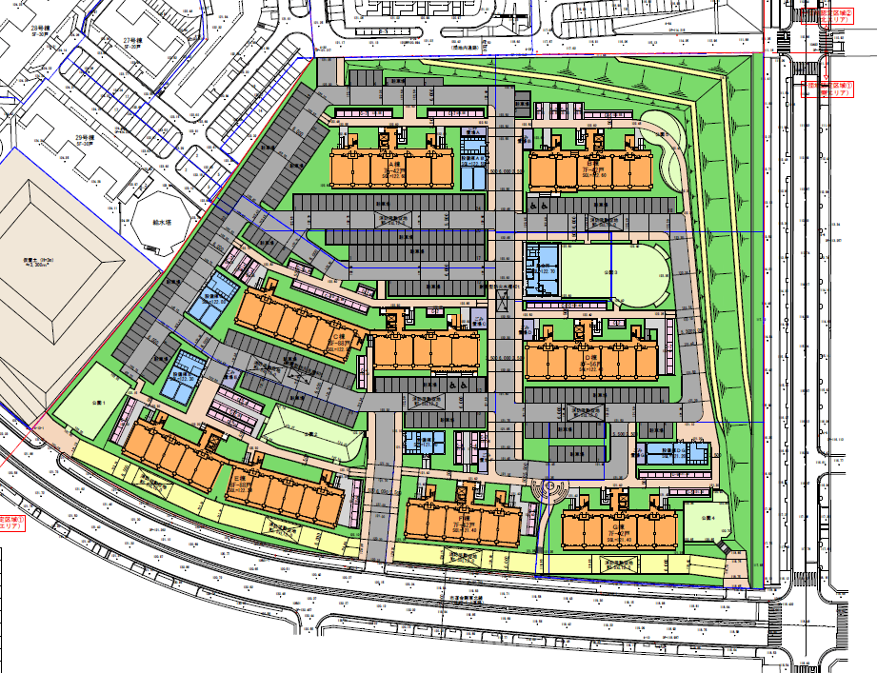

令和７年度 第３回公共事業アドバイス部会
斜面・法面 | 勾配 | 配慮する
 | 緩やかな勾配の採用により圧迫感を和らげる。 | 周辺の地形高さに合わせ、法適合基準を満足しつつ適度にセットバックさせた緩やかな法面を形成し、周辺に配慮する。
 | 周辺地形との連続性 | 配慮する
 | 周辺の地形との連続性に配慮する。 | 周辺から少し高台になっているため、周囲の地盤高さに合わせつつ、緩やかに摺り付けるよう連続性を持たせる。
 | 地域の自然生態系に配慮した緑化 | 検討中
 | 植栽可能な勾配であれば、緑化により表面処理を行い、与える印象を和らげるよう努める。その際、郷土種等を用いるなど、地域の自然生態系に十分配慮する。 | 植栽可能な法面勾配であり、表面緑化（種子吹付）を検討中。
 | 法枠工の場合 | 検討中
 | 法枠工を採用する場合にも上記と同様の配慮を行う。 | 比較的大きな法面について、東側は水路、北側は団地内通路となっており、基本的には地被類植樹および種子吹付による表面保護を計画しているが、通行のある北側等は、必要に応じて植生工等を検討する。

Slide 18
令和７年度 第３回公共事業アドバイス部会
緑化 | 緑化基準 | 努める
 | 大阪府自然環境保全条例に定める府有施設等の緑化基準の達成に努めるとともに、民間施設のモデルとなる緑化に努める。 | 大阪府の緑化基準及び一団地認定基準を満足するよう緑化計画を行い、周辺地域と緑の調和を図り、緑豊かな土地を形成する。
 | 維持管理、改修、建替時の緑の機能保全 | 配慮する
 | 施設の維持管理、改修、建替の際には、生物の生息環境となっている緑等の機能保全に配慮する。 | 各種基準の必要緑地広さや樹木規模・数量等の確保しながら、敷地周辺や住棟周囲、敷地内通路に緑の連続性に配慮しながら植栽計画する。また、出入口や交差点等、人の往来の多い場所では高木や枝ぶりの広い樹木の植樹は避け、視認性を確保して通行の安全性を確保する。
 | 適切な維持管理・耐震改修時の外観配慮 | 配慮する
 | 適切な維持管理を行い、外観を美しく保つとともに、耐震改修等の際にも、外観に配慮する。 | 防草シートの採用や適切なマルチングを行い、剪定や雑草管理の低減を計ることで生物の生息環境を乱さないよう配慮しつつ、成長が緩やかで、病害虫に強い常緑樹等をなるべく計画する。

Slide 19
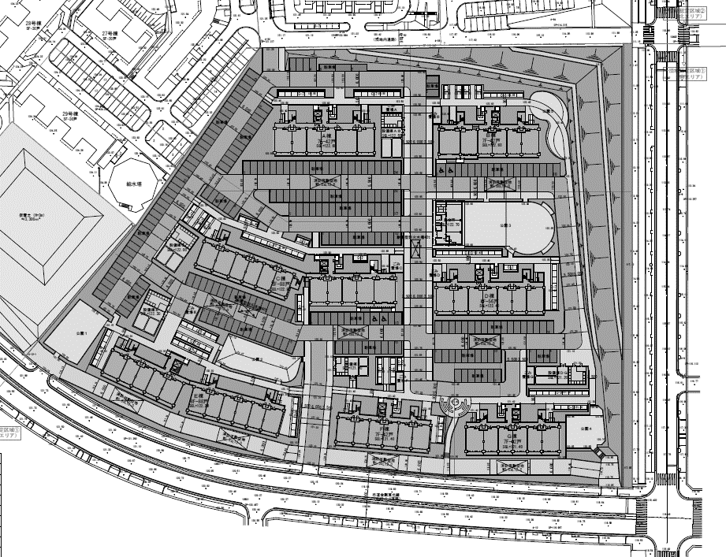
令和７年度 第３回公共事業アドバイス部会
舗装 | 地域の特性に応じたデザインや素材 | 努める
 | 安全面、機能面や環境面の配慮とともに、地域の特性に応じたデザインや素材の工夫に努める。 | 歩道部分はインターロッキング等滑りにくく色調の落ち着いた素材を採用し、周辺修景との調和を図るデザインとする。また、沿道側の緊急車両専用通路については緑化ブロック等を採用する等、周辺環境に配慮した計画とする。

Slide 20
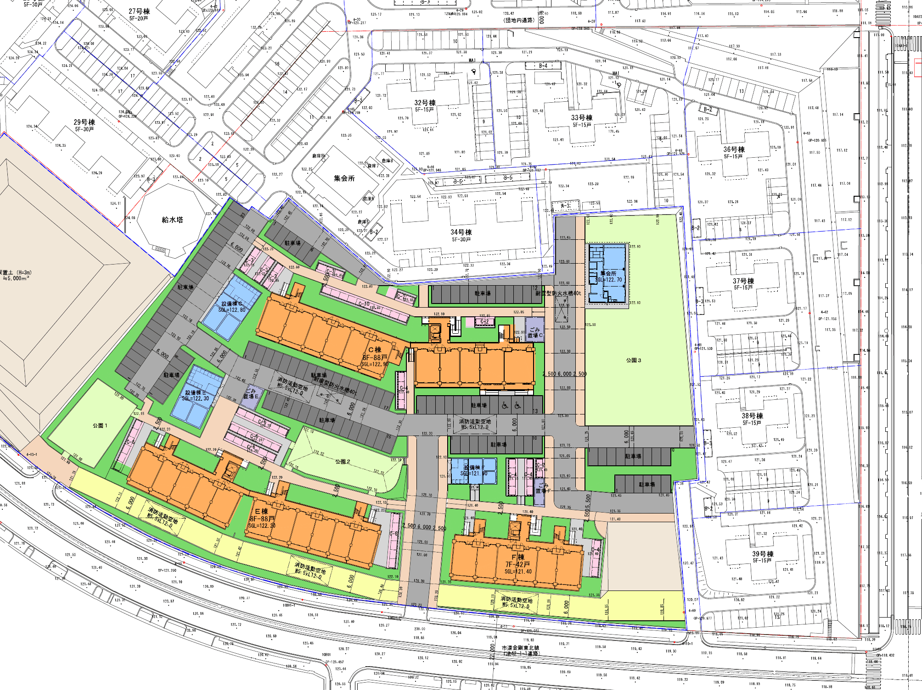
令和７年度 第３回公共事業アドバイス部会
B´
Ba´
C´
高低差を活かした配置計画について （南北方向） | 高低差は、BFの観点からはない方が良いが、許容される範囲で、この地域の風景を維持するなど新しく良さを引き出す要素も必要。 | 対応状況 | 対応済
 |  | 府営住宅敷地内は出来る限り高低差を少なくすることでBFに配慮する一方、法面の勾配を緩やかにしつつ、府営住宅敷地と周辺地域との高低差が残す最低限の造成とする。 １期計画では南北方向の高低差を意識。南側道路との擁壁について、撤去を行い、緩やかな出入口とすることで、周辺地域との空間連続性を確保。また、現状敷地についても切土を行い、レベルを下げて建設することで中層から高層となった府営住宅による圧迫感を少なくなるよう配慮。
B
Ba
C

Slide 21
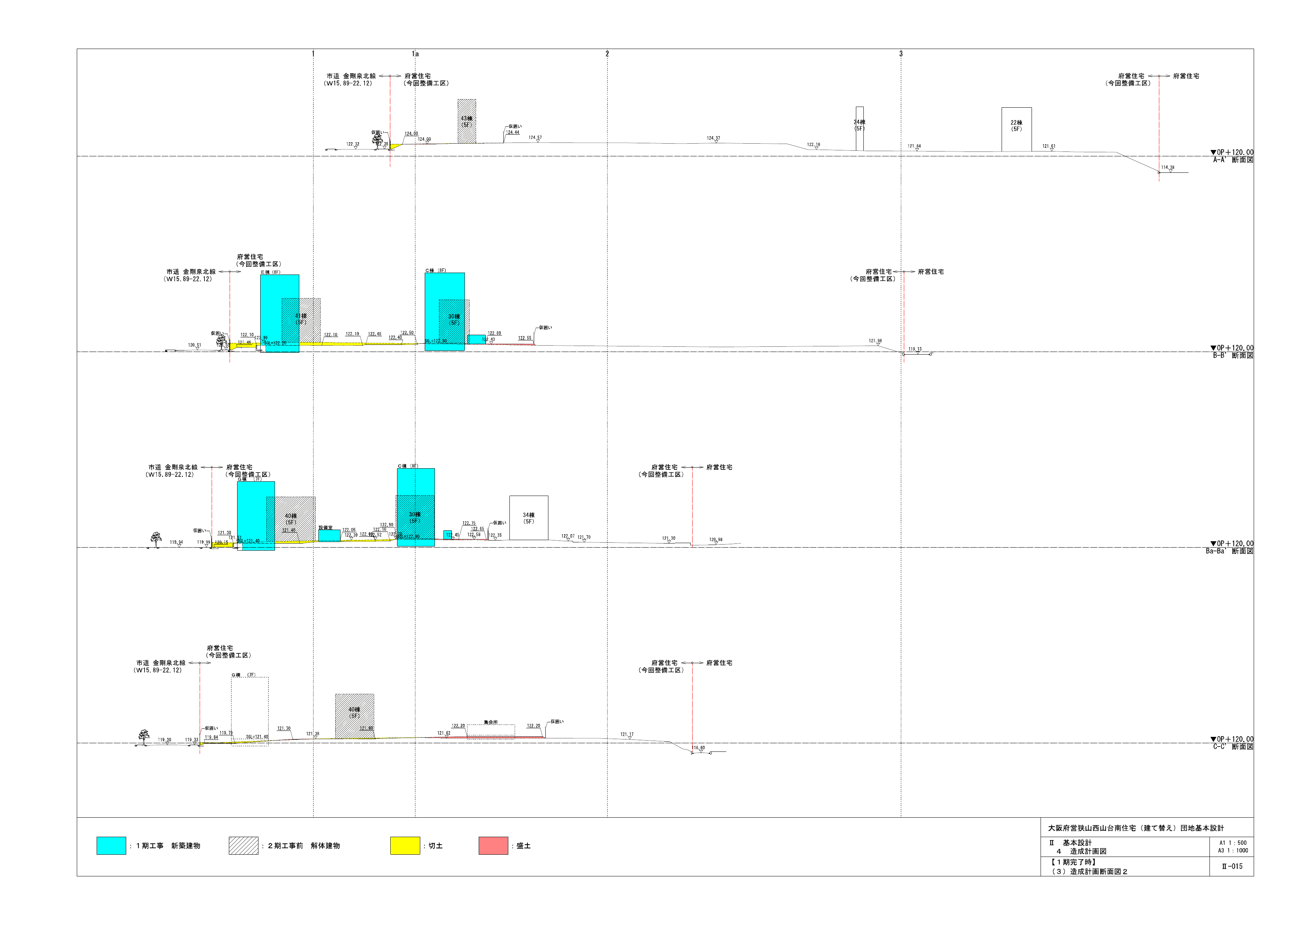
令和７年度 第３回公共事業アドバイス部会
断面図
B-B´断面図
Ba-Ba´断面図
C-C´断面図

Slide 22
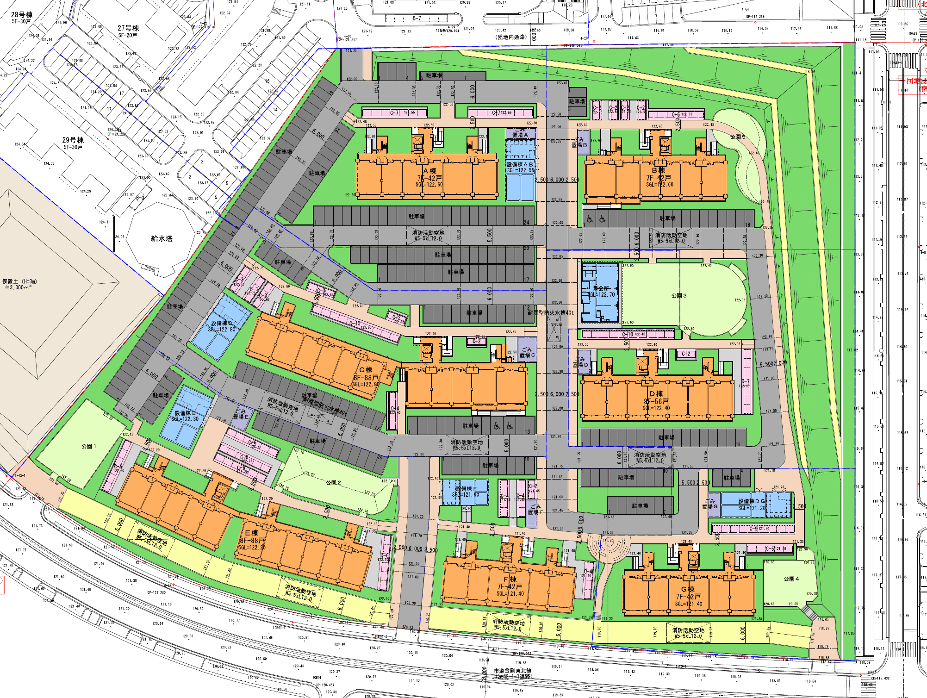
令和７年度 第３回公共事業アドバイス部会
２
２´
１a
１a´
１
１´
高低差を活かした配置計画について（東西方向） | 対応状況 | 検討中
 | ２期計画では、東西方向での高低差を意識。 市道今熊大野線と府営住宅間の大規模法面について、勾配を緩やかになるように敷地をセットバックする方向で造成。 あくまでも最低限の造成とすることで、地形の歴史を残すよう配慮。

Slide 23
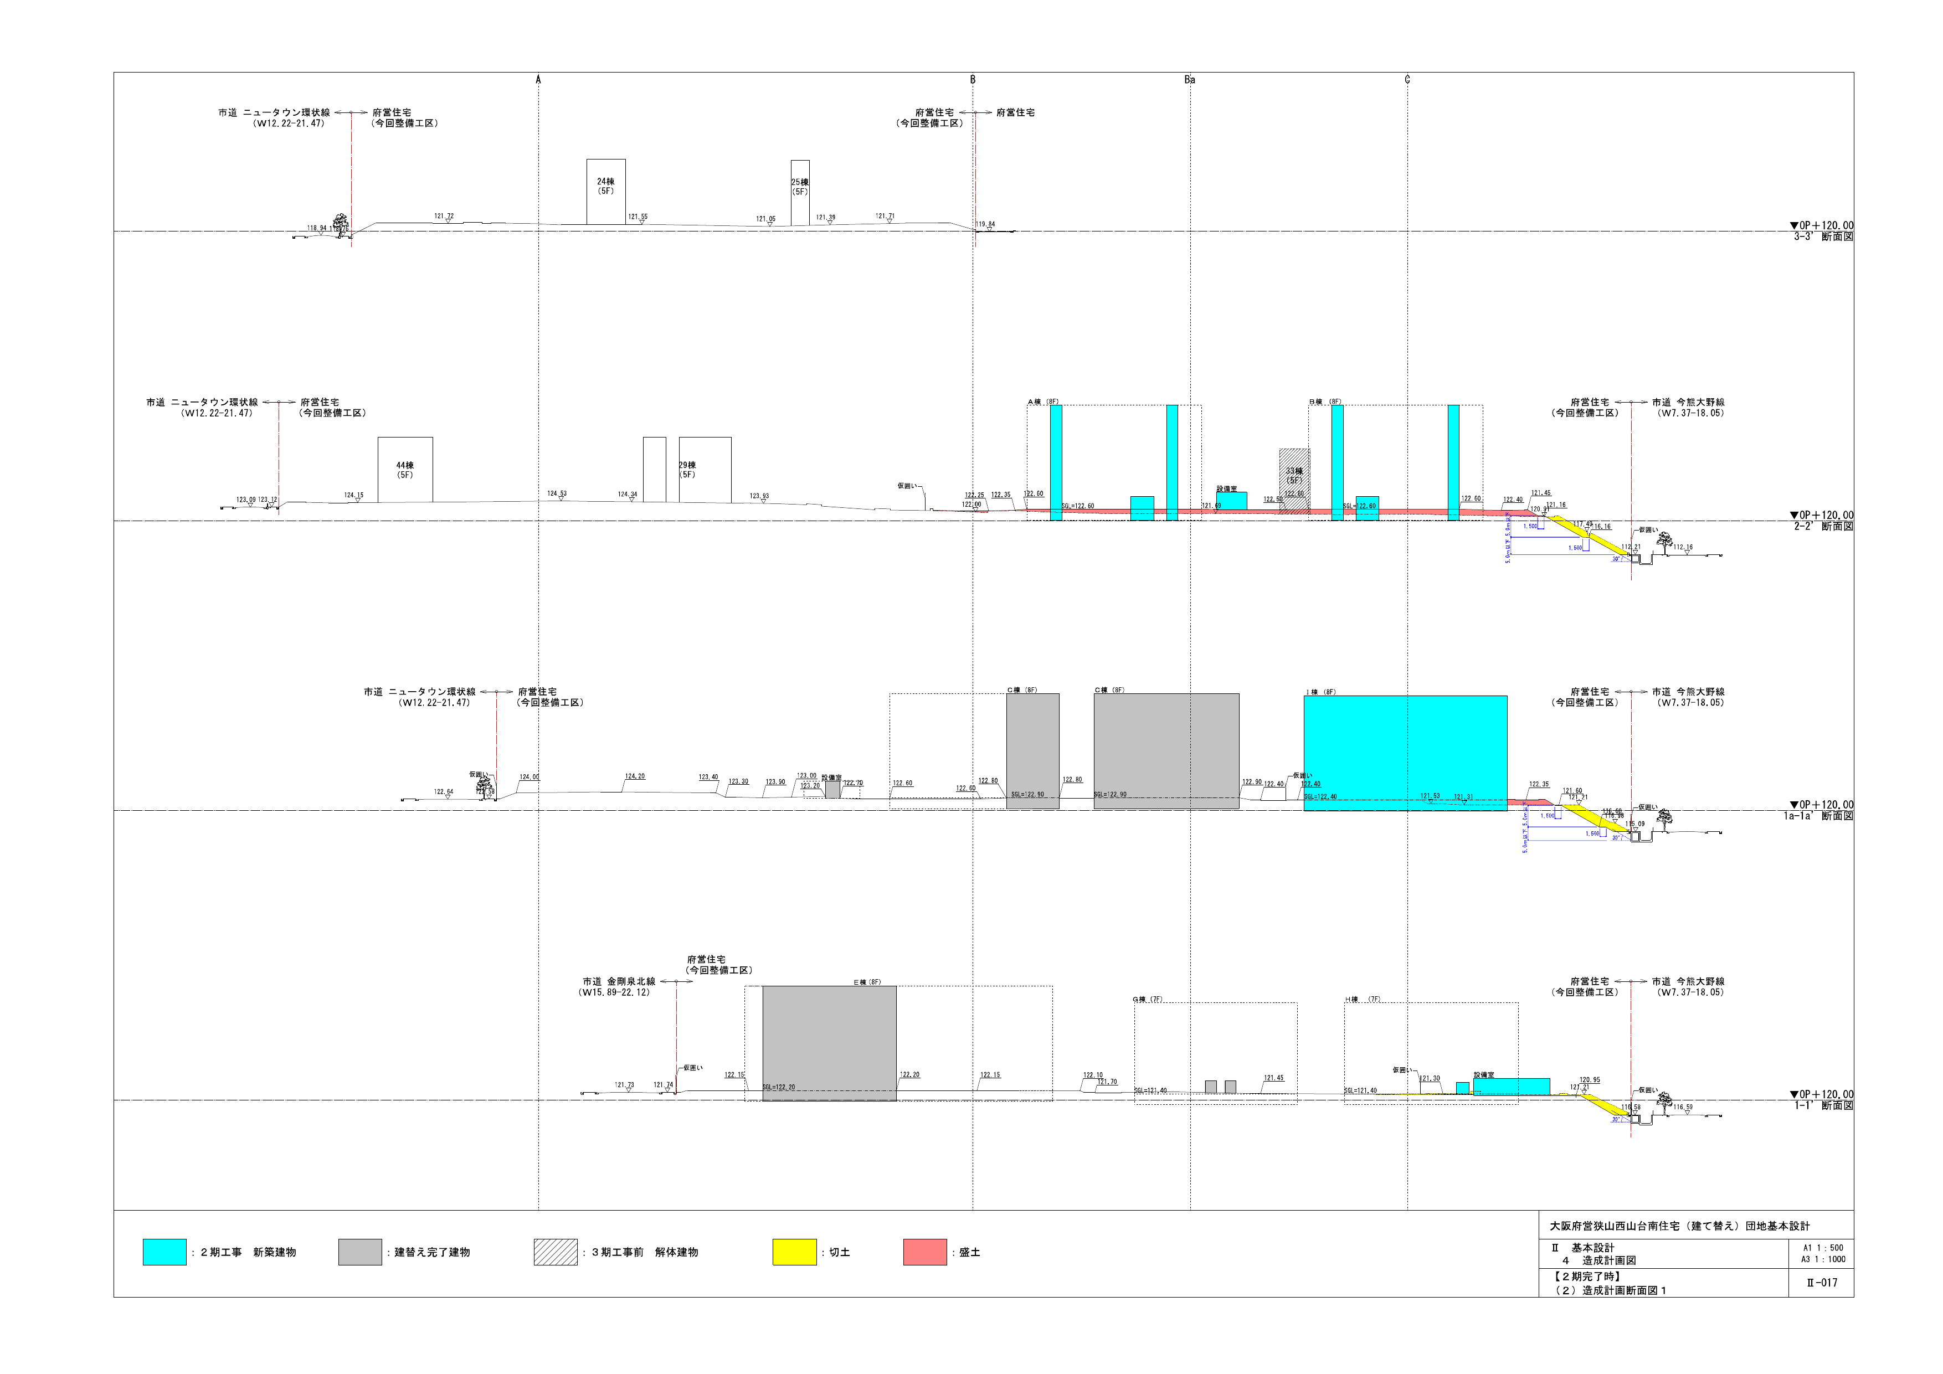
令和７年度 第３回公共事業アドバイス部会
断面図
２-２´断面図
１a-１a´断面図
１-１´断面図
１期工事 新築建物

Slide 24
令和７年度 第３回公共事業アドバイス部会
住棟の配置計画について | ＵＲの並行配置に対して、府営は囲い込み配置で、どのように居住空間を提供するか考えられている。この団地を建て替えるのであれば、過去に負けないよう工夫が必要。 | 対応状況 | 対応済
 |  | 戸数の確保、日影規制や住棟間隔の制限を満たし、平等に良好な住環境を提供するため東西軸（南向きバルコニー）を意識した配置とした。

Slide 25
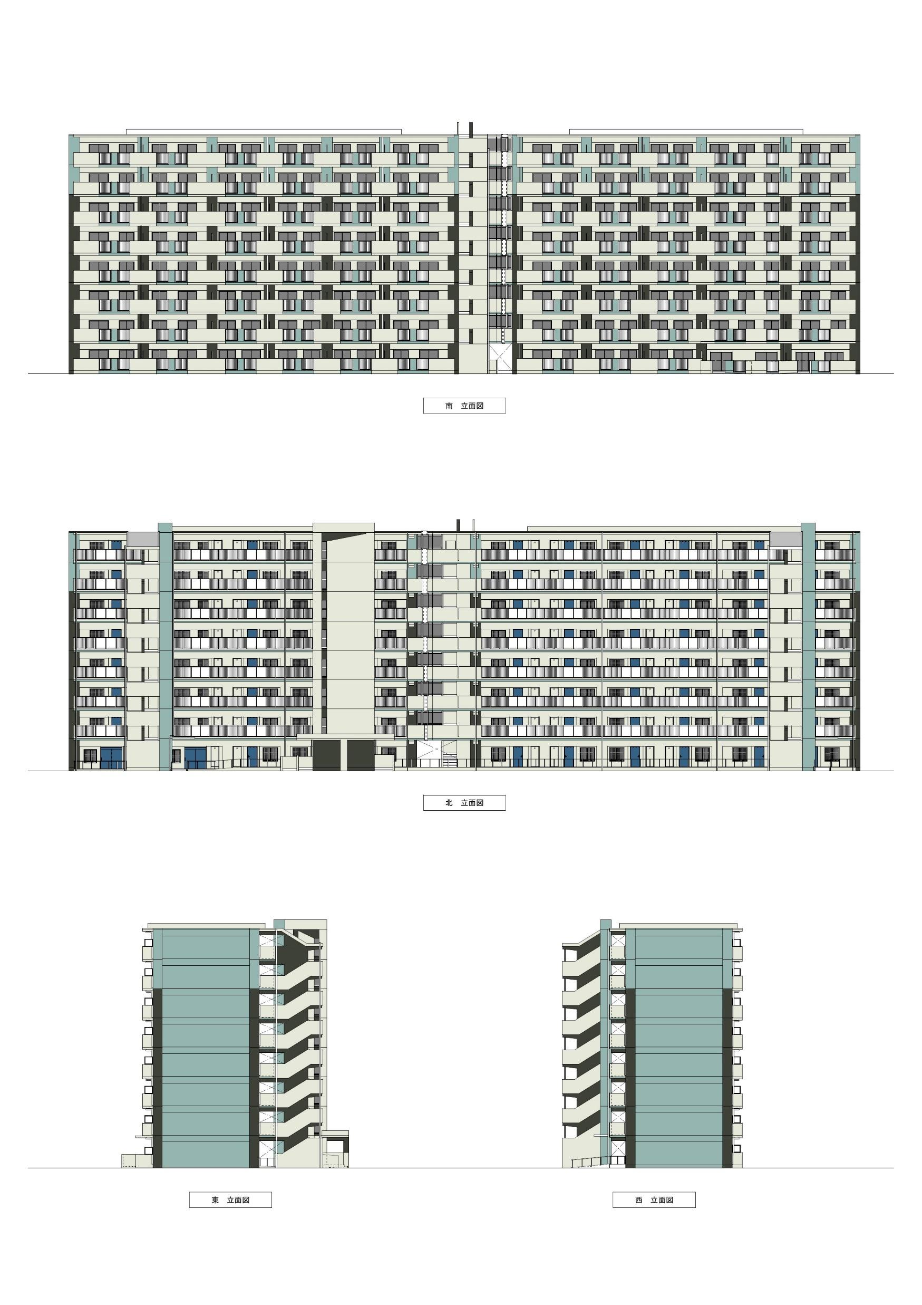
令和７年度 第３回公共事業アドバイス部会
外観デザインについて | ・現状の団地および周囲のURや景観に調和するベージュをメインカラーとし、アクセントカラーをターコイズブルーおよびブラウンとし、飽きの来ないような意匠を目標とする。

Slide 26
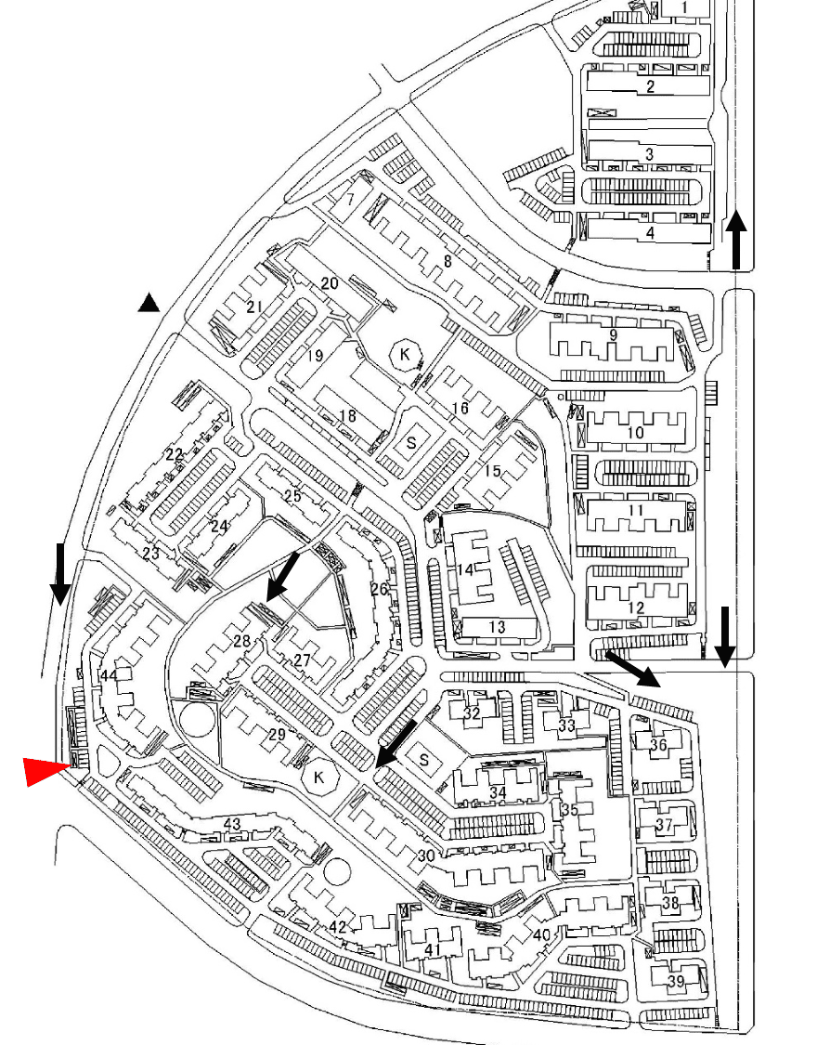
令和７年度 第３回公共事業アドバイス部会
竣工イメージ
活用地（撤去建築物）

Slide 27
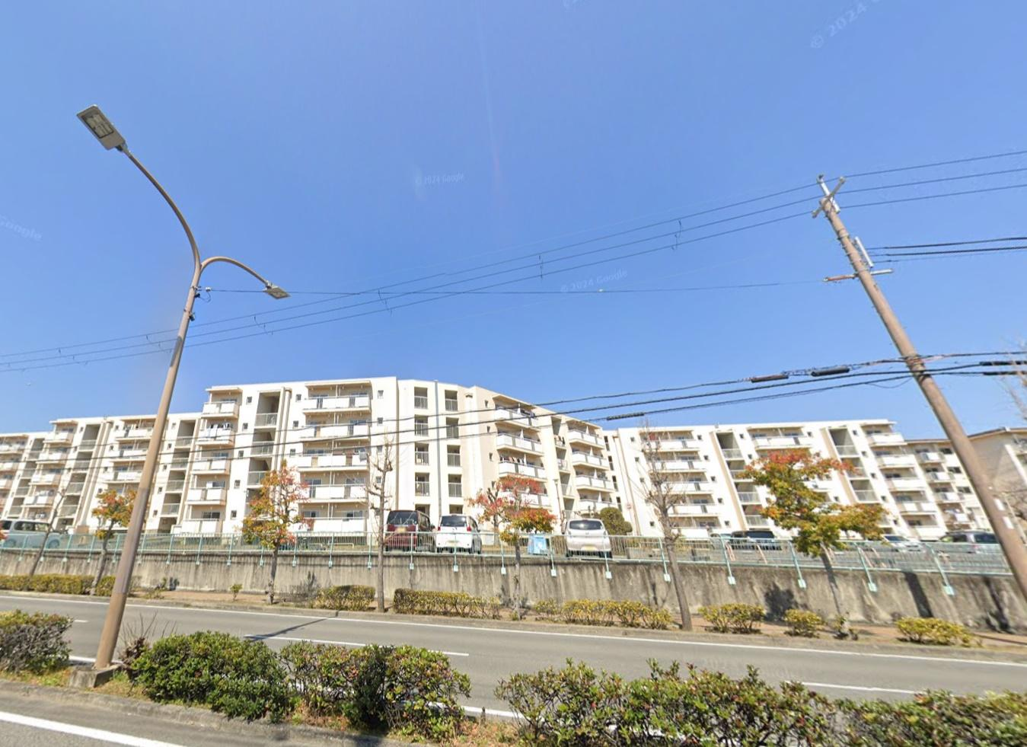
令和７年度 第３回公共事業アドバイス部会
竣工イメージ

